Slide 1




纪念五四运动101周年
共青团南京航空航天大学委员会

Slide 2


青春接力，创意开跑
我是第 名青春接力者
我的身份
本科生
我的学工号（选填）
我的姓名
我的联系方式
接力地点
点击获取地理位置
点击报名

Slide 3



让我们一起
创意开跑
选
择
你
的
角
色

Slide 4


快来定制
「你的专属证书」

Slide 5
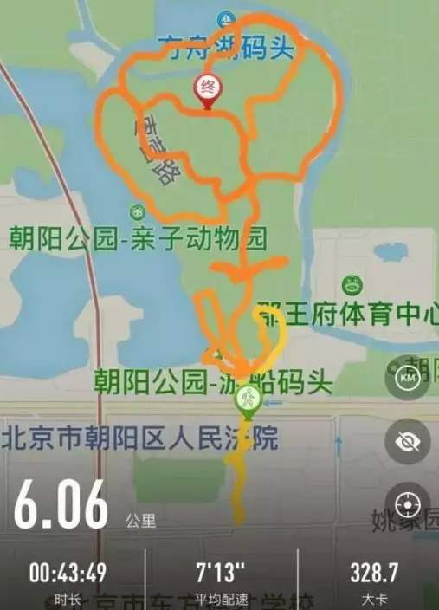

分享你的创意轨迹
点击上传
分享你的跑步自拍
点击上传
写下你的青春告白
#青春接力，创意开跑#
获取你的专属证书

Slide 6

证书
：
恭喜你成为“青春接力，创意开跑”的第 位接力者，让我们高举“五四”火炬，传承“五四精神”，让青春在为祖国、为人民、为民族、为人类的奉献中焕发出更加绚丽的光彩！
共青团南京航空航天大学委员会
2020年5月
点击下载证书

